Slide 1


智能机开发环境搭建和编译
部门:软件一部
日期:2012-10-30
2012 Tinno Mobile All Rights Reserved

Slide 2
培训目的：
新进工程参照PPT搭建环境，能够进行智能机的代码获取、编译、烧录
学习重点：
1、系统补丁更新
2、 Git安装
3、 Android编译环境搭建
4、代码获取
5、编译
6 、烧录
7、其他小技巧
培训对象：
新进软件研发人员、配置管理员
培训讲师：
郑华娜
培训课时：
2H

Slide 3
软件包共取
1. 将SVN上的相关软件包下载到本地，并压缩
SVN路径： https://version2.tinno.com/svn/public/常用工具/12.04安装包.zip

Slide 4
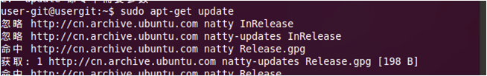
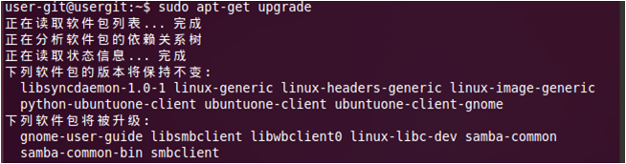
系统补丁更新
1. 将搭建软件包中sources.list替换到/etc/apt/目录下
命令：sudo cp -r sources.list /etc/apt/
2. 补丁更新以及软件版本更新
命令：sudo apt-get update
sudo apt-get upgrade
注意：目前使用的Ubuntu版本是11.04，版本不要升级，避免发生版本升级后出现一些未知的问题。
同时以下几个步骤需要网络，找小i申请开通即可。

Slide 5
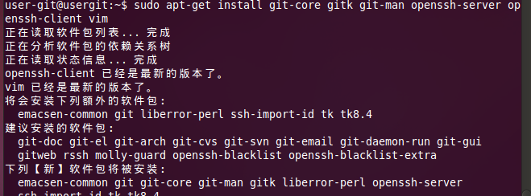
Git软件安装
本地安装文件：
命令：sudo apt-get install git-core gitk git-man openssh-server openssh-client vim
注：git-core：Git二进制安装包
gitk：查看git日志的图形化界面；
git-man：git命令使用的帮助文档；
openssh-server&openssh-client：ssh协议必须的；
vim:文件查看编辑软件，可选。

Slide 6

添加个人git用户信息
一般在新的系统上，我们需要先配置自己的Git的工作环境。
第一个要配置的是你个人的用户名称和电子邮件地址，每次Git提交都引用这两条信息，配置命令如下：
命令：
git config --global user.name Jiangde
git config --global user.email jiangde.huang@tinno.com
git config --list
//查看配置信息

Slide 7
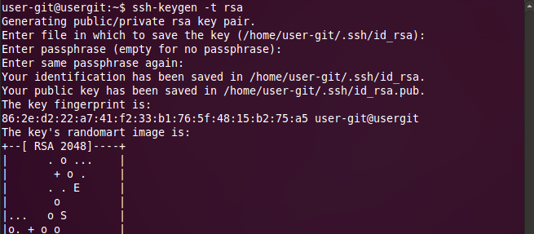
生成SSH协议使用的密匙对
ssh协议有两种访问方式：1.使用对应机器的用户密码；2.通过密匙对进行本地与远程机器的访问
命令：ssh-keygen –t rsa //生成rsa key pair
cd .ssh //公匙默认存储在账户的~/.ssh目录
注：1.确认保存公匙的位置（.ssh/id_rsa）
2.生成的密匙时，建议不要添加密码（本来就是通过密钥配对建立连接）

Slide 8
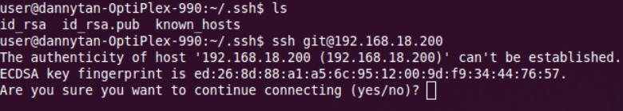
验证密钥是否配对成功
1.将生成的id_rsa.pub（公匙）文件文件发给git服务器管理员
2. 在git服务器上面公匙配对成功后，则会直接连接到服务器对应的用户下；管理员告知添加好后，请用以下命令测试：
命令:ssh git@192.168.10.207
注：出现如上提示说明未配对成功
注：出现如上提示PTY allocation … 说明密钥配对成功

Slide 9
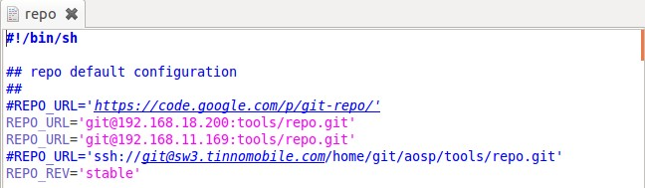
配置repo文件
因为android的代码是放在多个git仓库中，需要一个全局的命令repo进行统一的管理。
将repo文件放置/usr/bin/目录下，并修改该文件给所有用户可写。
命令:
sudo cp -r repo /usr/bin/repo
sudo chmod +x /usr/bin/repo
sudo chmod 777 /usr/bin/repo
ls -l /usr/bin/repo
如果已经加入了repo文件，只需要修改repo中需要连接服务器的URL。

Slide 10
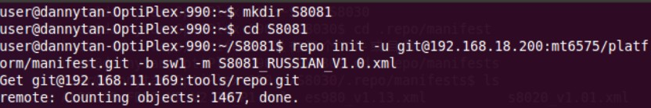

下载代码
在当前用户路径下，新建一个放工程的文件夹，然后通过repo下载服务器的版本信息。命令如下：
mkdir S4040AP //新建放工程的文件夹
cd S4040AP/
repo init -u git@192.168.10.207:mt6571kk/platform/manifest.git -b sw -m S4040AP_BLU_US_4.4_V1.1.xml //初始化
repo sync //同步服务器代码到本地

Slide 11
安装jdk
解压jdk软件包，打开终端，进入软件包目录（Desktop）:
cd Desktop
chmod a+x jdk-6u31-linux-x64.bin //赋予文件运行权限：
./jdk-6u31-linux-x64.bin //解压,然后会生成一个文件夹jdk1.6.0_29
sudo mv jdk1.6.0_31 java-6-sun //文件夹 java-6-sun
cd /usr/lib //进入 /usr/lib目录
sudo mkdir jvm //创建jvm文件夹
cd Desktop //进入java-6-sun文件夹目录
sudo mv java-6-sun /usr/lib/jvm/ //移动jdk到路径/usr/lib/jvm：

Slide 12
安装jdk
设置环境变量
命令：gedit ~/.bashrc
添加以下配置内容到.bashrc文件中
export JAVA_HOME=/usr/lib/jvm/java-6-sun
export JRE_HOME=${JAVA_HOME}/jre
export CLASSPATH=.:${JAVA_HOME}/lib:${JRE_HOME}/lib
export PATH=${JAVA_HOME}/bin:$PATH
添加完成保存，回到terminal端输入命令：
source ~/.bashrc
设置默认java版本(不配置如下内容,开发环境会无法使用)
sudo update-alternatives --install /usr/bin/java java /usr/lib/jvm/java-6-sun/jdk1.6.0_29/bin/java 300
sudo update-alternatives --install /usr/bin/javac javac /usr/lib/jvm/java-6-sun/jdk1.6.0_29/bin/javac 300
sudo update-alternatives --install /usr/bin/jar jar /usr/lib/jvm/java-6-sun/jdk1.6.0_29/bin/jar 300
注：此处设置默认java版本中命令300为优先级，系统默认选择优先级最高的jdk版本。此处300可自行修改为更大的数字。配置好以上内容，要用下一页的命令检查。

Slide 13
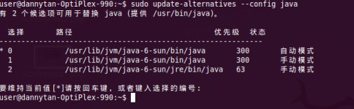

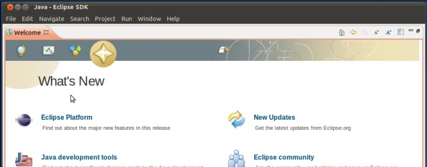
安装jdk
sudo update-alternatives --config java //检查java版本设置
查看版本：java –version（如果会列出版本号则表示安装完成！）
（以上设置完成后，目前的eclipse可以正常启动）

Slide 14
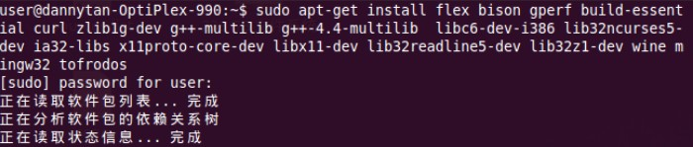
Android编译必需的软件包
sudo apt-get install -y git gnupg flex bison gperf build-essential zip curl libc6-dev libncurses5-dev:i386 x11proto-core-dev libx11-dev:i386 libreadline6-dev:i386 g++-multilib mingw32 tofrodos python-markdown libxml2-utils xsltproc zlib1g-dev:i386
sudo apt-get install gcc-4.4
sudo update-alternatives --install /usr/bin/gcc gcc /usr/bin/gcc-4.4 40
sudo apt-get install g++-4.4
sudo update-alternatives --install /usr/bin/g++ g++ /usr/bin/g++-4.4 40
注：红色1为数字1

Slide 15
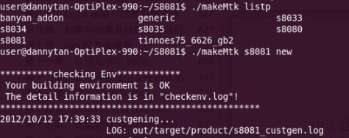
版本编译
命令：./makeMtk listp //list all available projects
./makeMtk s4040ap new //编译项目s8081

Slide 16
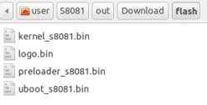
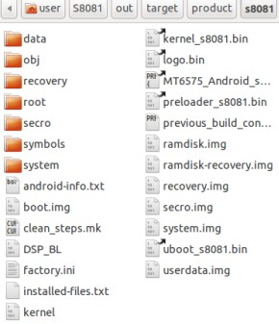
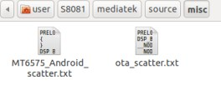
编译结果地址
编译完成后，烧录所需文件在以下地址中查找：
./out/target/product/s8081/
./out/Download/flash/
./medietek/source/misc/
注：编译结果文件各项目不同。可参考https://192.168.10.179/svn/Release中各项目版本压缩包中文件

Slide 17
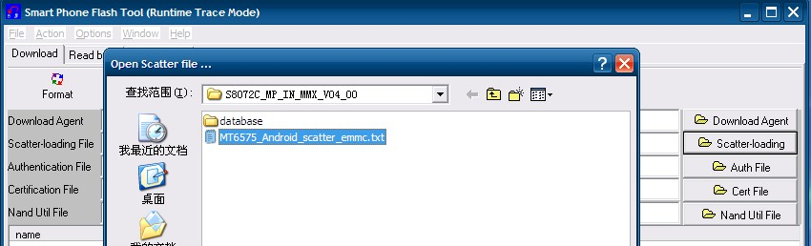
烧录
烧录前需安装对应项目所需驱动
安装flashtool工具
烧录过程：
1.打开flashtool工具，按照如下图示点击Scatter-loading选择文件，打开

Slide 18
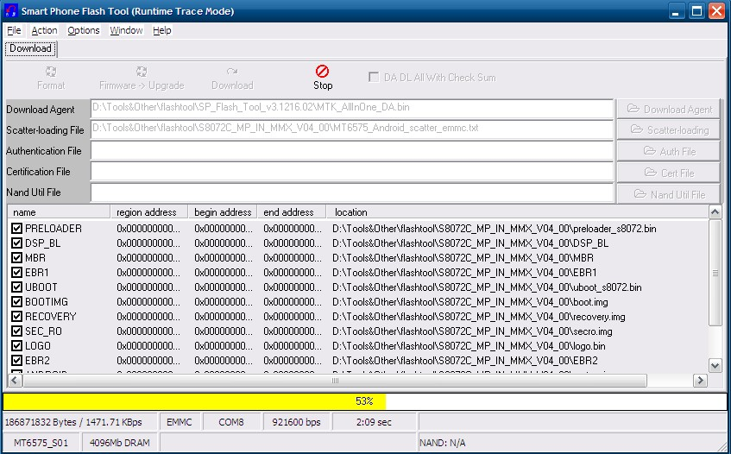

烧录
烧录过程：
2.手机重新安电池，点击Download，download线接手机后开始烧录，以下图所示
3.烧录完成后，会弹出OK提示：

Slide 19

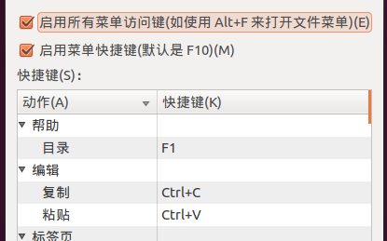
其他小技巧
与git无关，与linux使用有些关系的
1.如何连接使用softserver文件夹
Ctrl+l，输入：smb://softserver
2.修改键盘快捷键（如：使用ctrl+c就是复制功能）
Ctrl+Alt+T 创建命令行
进入上方的编辑，进入键盘快捷键
找到常用的“复制”“粘贴”选项修改你习惯的快捷键就可以了

Slide 20
其他小技巧
3.拷贝的命令
cp -r 目标文件 当前位置
如:cp -r repo /home/user/ //将当前目录下的repo文件拷贝到home目录下的user用户下
4.远程拷贝
scp -r 用户名@ip:/home/用户名/文件 .
如：scp -r test@192.168.11.111:/home/test/aaa . //将IP为11.111的test用户下的“aaa”文件拷贝到当前目录，注意那个“.”
5.移动文件
mv 文件名 移动地址
如：mv repo /home/user //将当前目录下的repo文件移动到user用户的根目录下
6.删除文件
rm -r FILE
如：rm -r aaa //删除当前目录下的“aaa”文件

